Slide 1
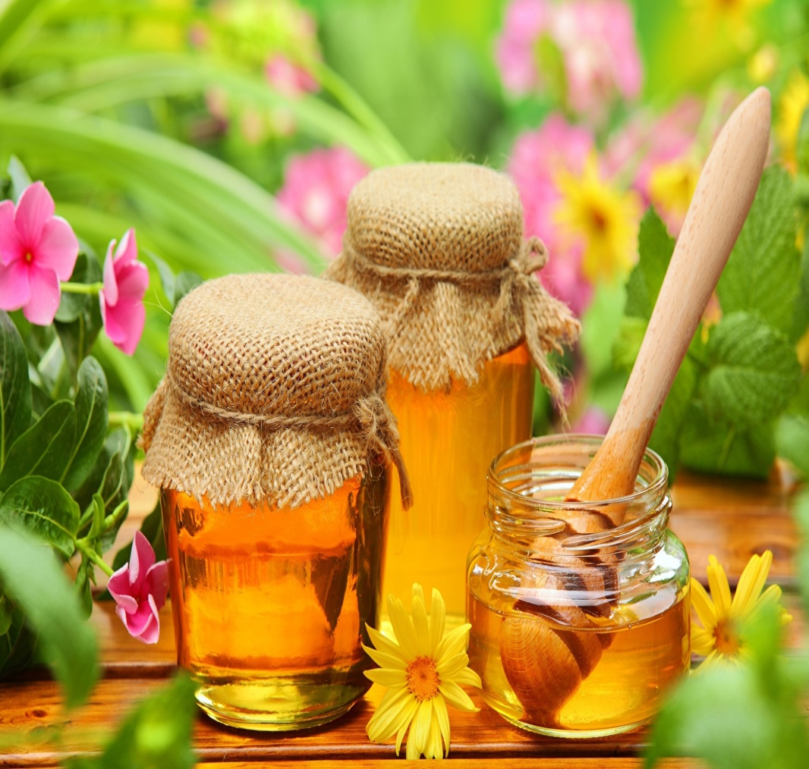
Дивовижні дари бджоли
Петрук Валентина Дмитрівна,
учитель початкових класів
Ленковецької загальноосвітньої
школи І – ІІІ ступенів

Slide 2
Останнім часом значно збільшилась зацікавленість людей до продуктів бджільництва. Такий інтерес зумовлюється тим, що їх зміцнювальна, профілактична та лікувальна дія перевершує можливості багатьох штучно створених препаратів і ці продукти не викликають побічних ефектів. В цьому й полягає актуальність даного дослідження.

Slide 3
Завдання наукової роботи: 1. Опрацювати наукову літературу з даної теми. 2. Ознайомитися з історією розвитку бджільництва, роботою на шкільній пасіці. 3. Дослідити склад, властивості, якість меду, використання бджолиних продуктів. 4. Здійснити пошукову роботу із джерел усної народної творчості про мед та бджолу; рецептів здоров’я, страв; відомих бджолярів краю. 5. Скласти народний календар пасічника.

Slide 4
Давні мислителі про мед
Близько 3000 років тому Гомер в “Іліаді” та “Одіссеї” оспівував прекрасні властивості меду.
Батько математики Піфагор стверджував, що досяг похилого віку – 90 років – лише тому, що постійно споживав мед.
Демокріт уважав: щоб бути здоровим, “потрібно зрошувати внутрішність медом, а зовнішність маслом”.

Slide 5
Аристотель стверджував, що мед володіє якимись особливими властивостями, що сприяють зміцненню здоров’я і продовженню життя людини. Авіценна рекомендував вживати мед для продовження життя. Він говорив: “Якщо хочеш зберегти молодість, обов’язково їж мед”. Наш перший літописець Нестор зазначав, що у ХІІ ст. цей промисел процвітав у Київській Русі.

Slide 6
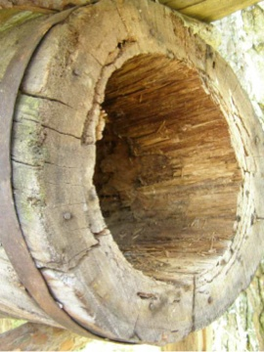
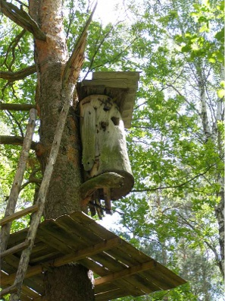
Етапи розвитку бджільництва:
дике (початкове або земляне);
бортне;
вуликове.

Slide 7
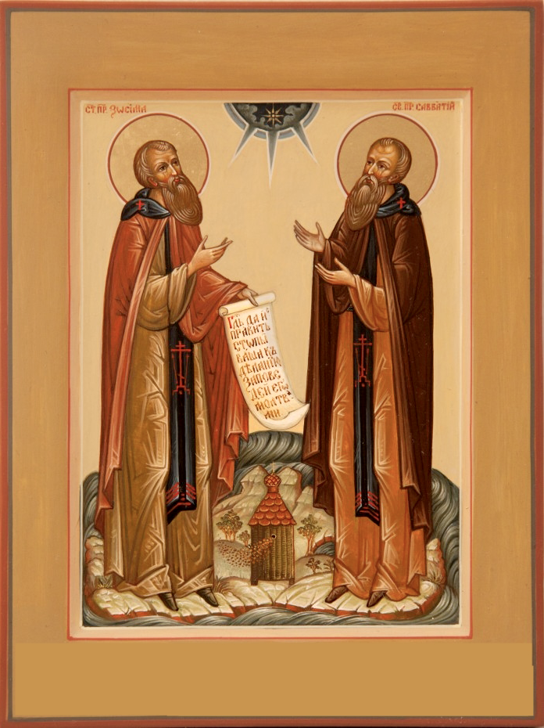
У Старому Заповіті мудрий цар Соломон говорив: «Піди до бджоли і пізнай, яка вона трудолюбива, яку почесну роботу виконує; її працю використовують для здоров’я і царі, і прості люди; люблять її усі; хоч силою слабка, але мудрістю велика».

Slide 8
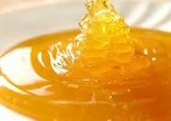
Хімічний склад меду:
20% - води 80% - сухої речовини
35 % - виноградного цукру
40 % - плодового цукру
1 – 5 % - сахарози
5 – 10 % - мальтози
3 – 4 % - декстрину
0,04 – 0,29 % - білкових речовин
до 0,14 % - мінеральних речовин
ферменти: інвертаза, діастаза, каталаза, ліпаза та ін.
Вітаміни: В₁, В₂, В₃, В₆, В₅, РР, С.

Slide 9
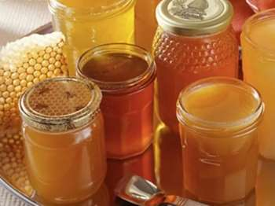
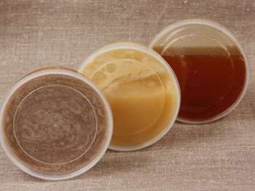
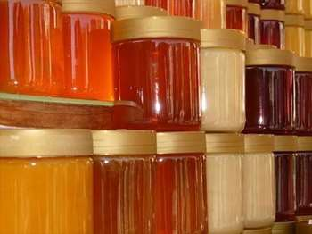
Види меду:
монофлорний
Гречаний
Соняшниковий
Білоакацієвий
Липовий
Малиновий
Еспарцетовий
поліфлорний
Квітковий
Луговий
Степовий
Лісовий

Slide 10
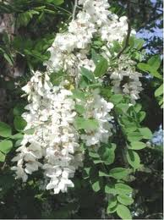
Сорти меду
Білоакацієвий
Прозорий, світлий, з ніжним ароматом.
Застосовують як загальнозміцнюючий засіб, а також у разі безсоння, захворю-вань шлунка, нирок.

Slide 11
Гречаний
Колір від темно-бордового до коричневого,
має гіркуватий присмак, різкий запах.
Багатий на Ферум,
Манган та Купрум.
Застосовується в разі
недокрів’я, захворювань
печінки та як засіб,
що зміцнює серцевий м’яз.

Slide 12
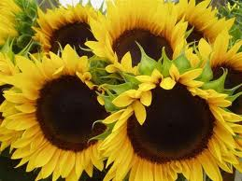
Соняшниковий
Має яскраво-жовтий
колір, своєрідний
запах та дуже
солодкий за смаком.
Трішки кристалізується.
Застосовується в разі
гастриту
та виразкової хвороби
шлунка.

Slide 13
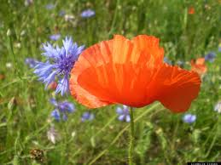
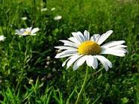
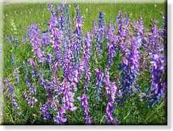
Польовий
Світло-жовтого кольору,
іноді жовтувато-
коричневого, має
приємний смак та аромат.
Заспокійливо діє на
нервову систему.
Рекомендується в разі
головного болю, безсоння.

Slide 14
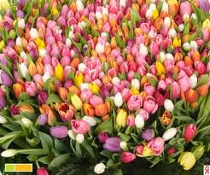
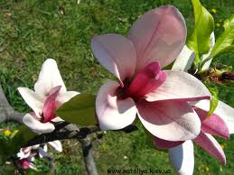
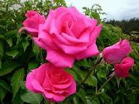
Квітковий
Дуже світлий, має
ніжний аромат,
олієподібну
консистенцію.
Застосовується в разі
гінекологічних
захворювань
та для укріплення
серцевих м'язів.

Slide 15
Який мед найсмачніший ?

Slide 16
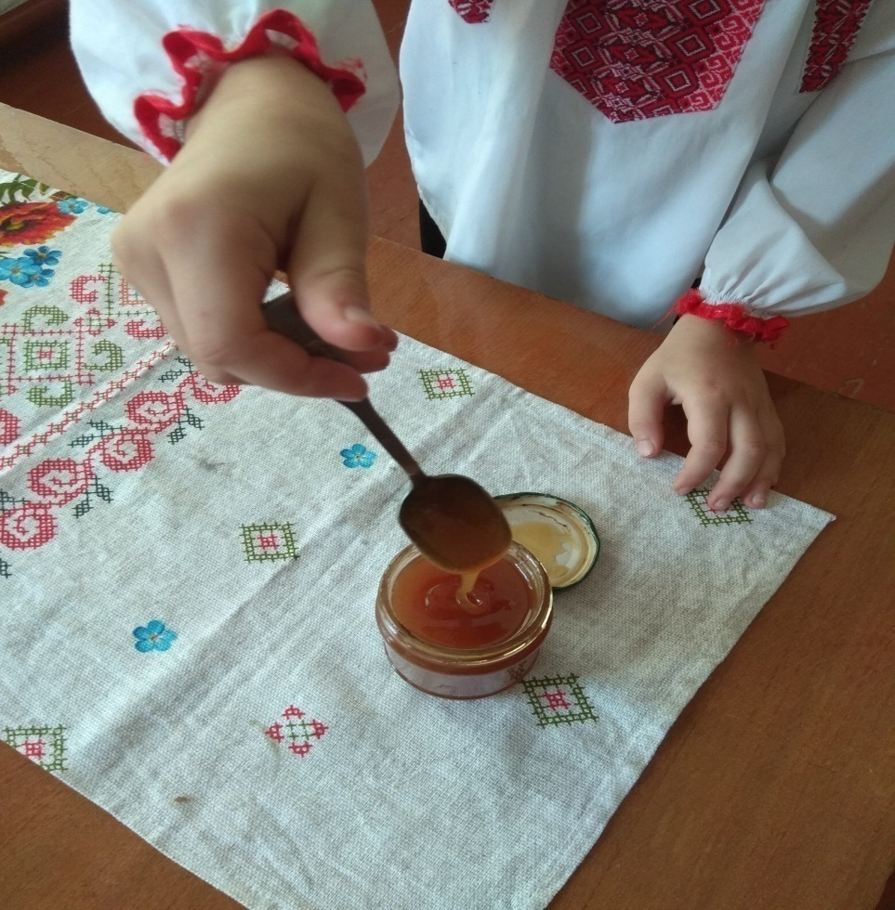
Як перевірити справжній мед?

Slide 17
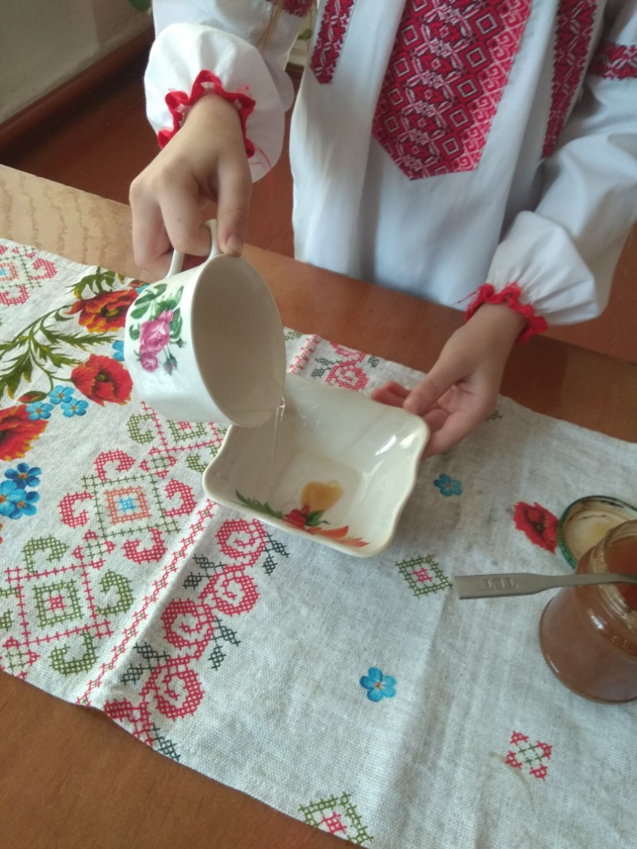
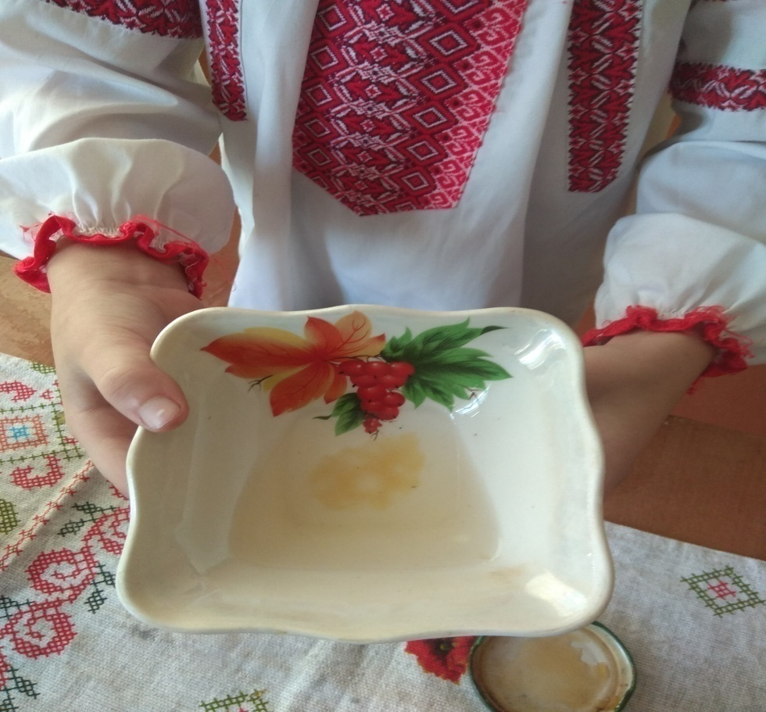

Slide 18
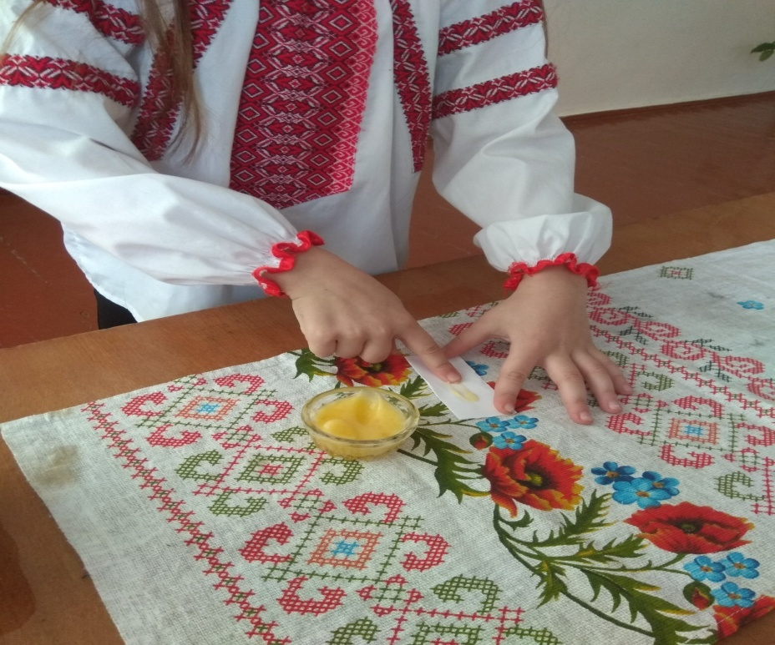
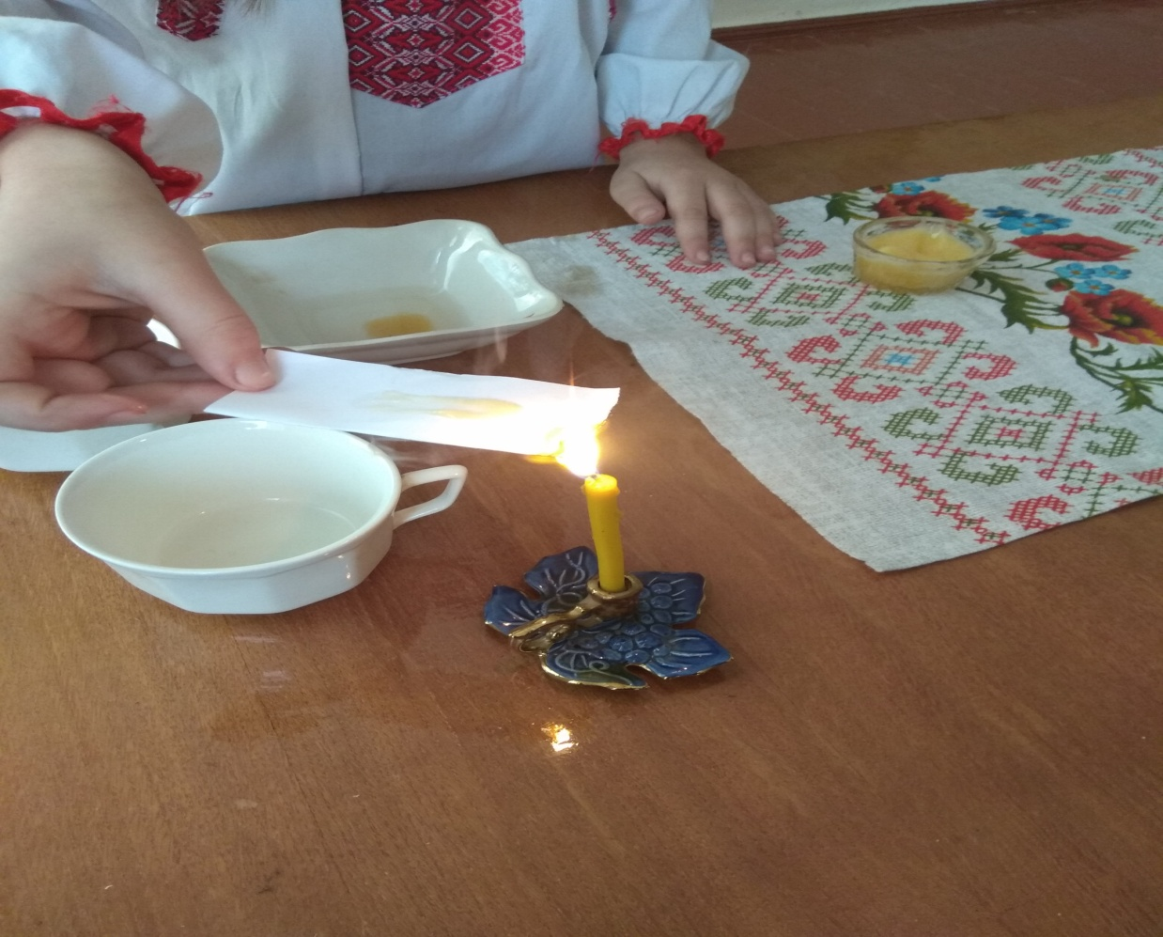
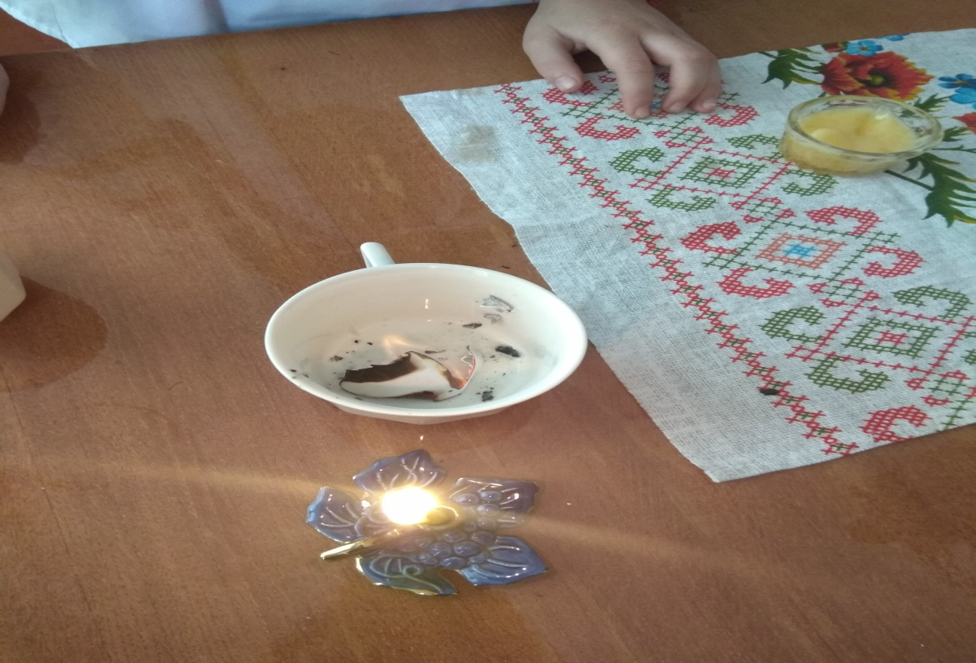

Slide 19
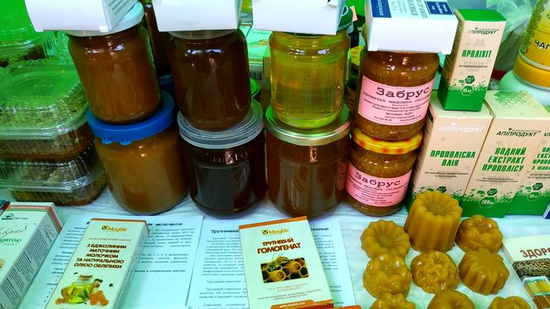
Бджолині продукти
Маточне молочко
Трутневий гомогенат
Перга
Пилок
Прополіс
Прополісний мед
Забрус
Хітозан 9. Бджолинй підмор
10. Бджолина отрута
11. Воскова міль
12. Біорезонансна апітерапія

Slide 20
Видатні бджолярі
Петро Іванович Прокопович - основоположник раціо-нального бджільництва
(1775 р. н., Чернігівщина)
Сім’я Громових
(Василь Микитович та Людмила Іванівна) – почесні апітерапевти України. Вінниччина

Slide 21
Ленковецькі пасічники
Сидорчук Григорій Трифонович (1947 р. н.) Працював пасічником у Грицеві та Ленківцях. Має 25 вуликів з двома різновидами бджіл: середньоруські та кавказькі.
Мазур Микола Анатолійович (1953 р. н.) має 25-літній досвід роботи на пасіці.
Синиця Валерій Анатолійович (1961 р. н.) займається бджільництвом 20 років.
Костанецький Петро Войцеславович (1955 р. н.) працює на пасіці 8 років.
Мисливий Петро Іванович (1964 р. н.) займається бджільництвом 15 років.
Євтушок Юрій Іванович (1970 р.н.) – бджоляр-початківець.

Slide 22
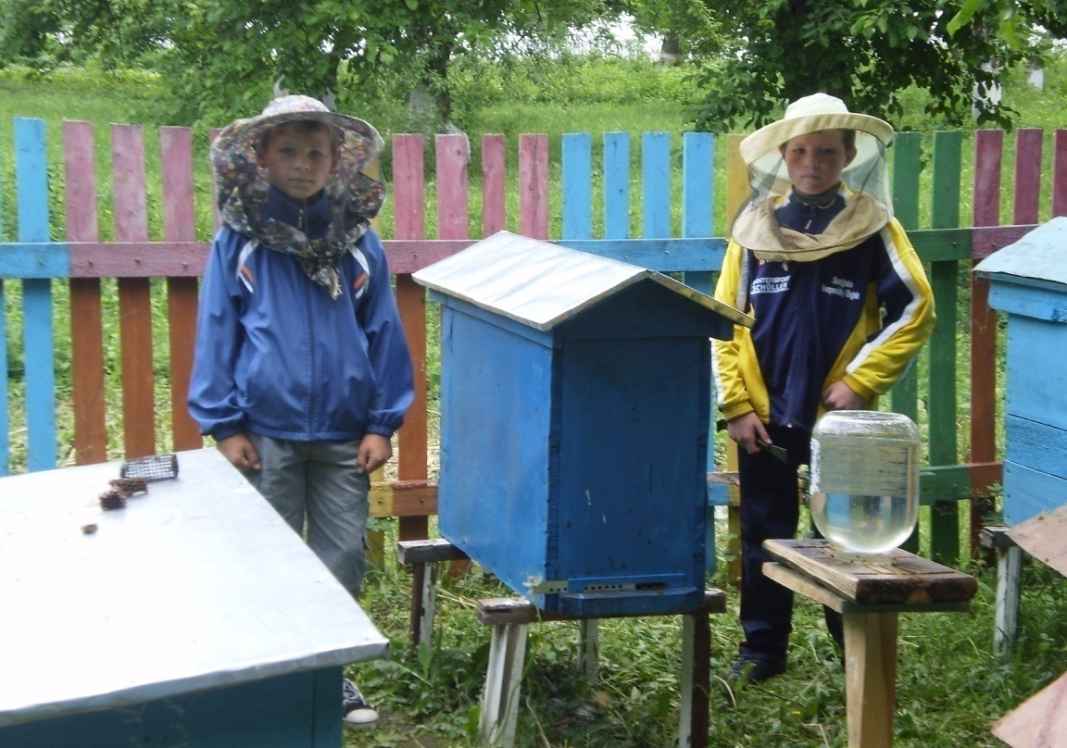
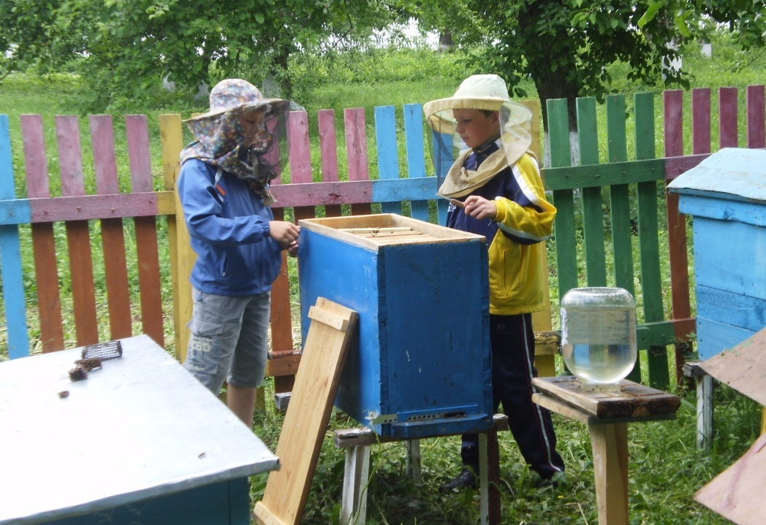
Шкільна пасіка

Slide 23
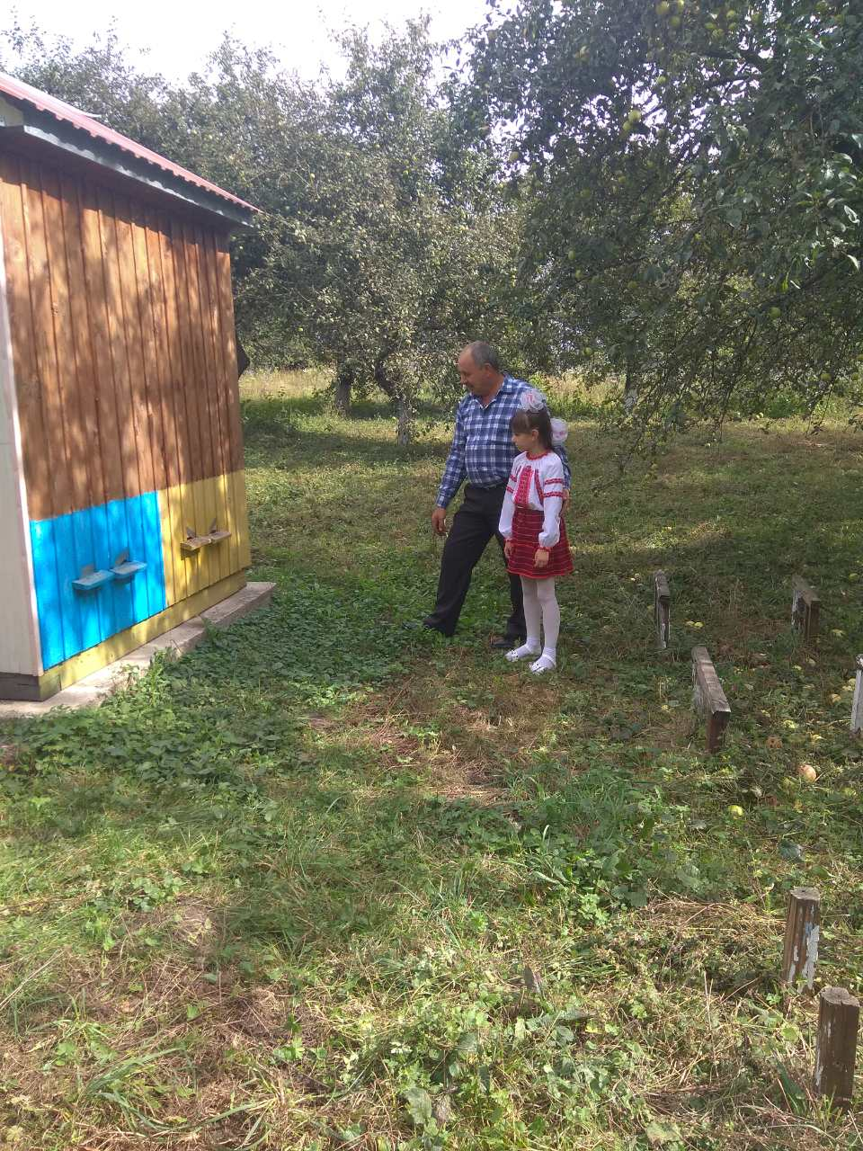
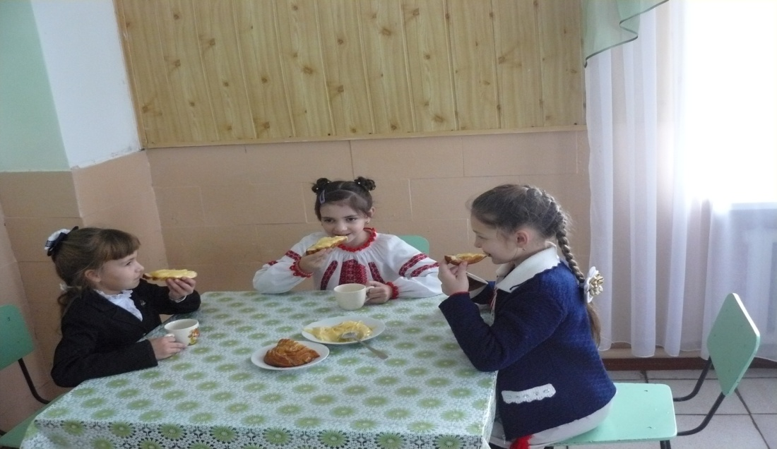
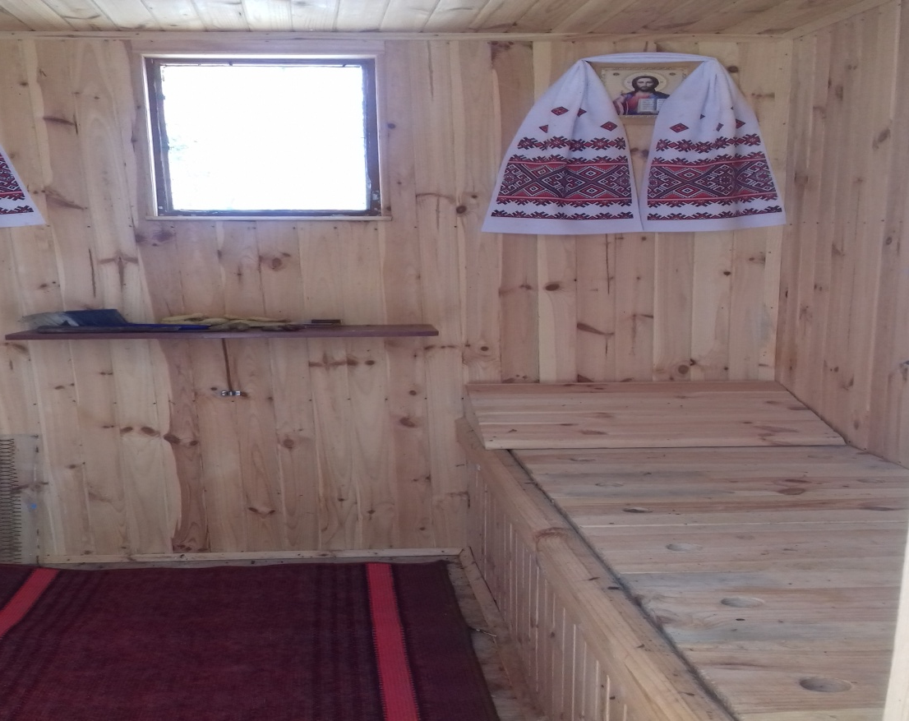

Slide 24
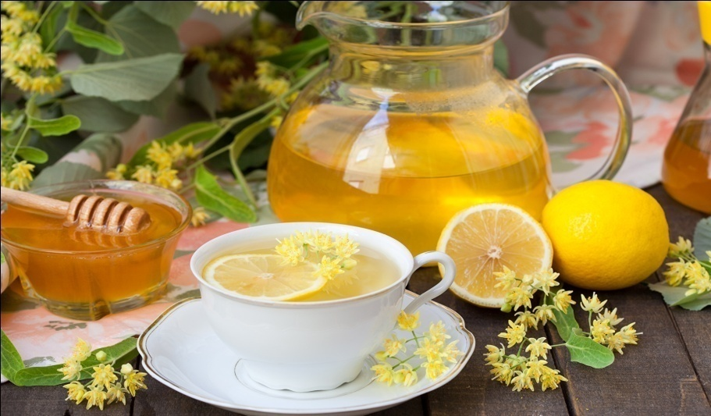
Рецепти здоров’я
Напій "Здоров’я"
½ склянки свіжовичавленого лимонного соку.
3 столових ложки меду
½ склянки " Миргородської"
Ласунка
0,5 л молока (3,2%)
150 г пломбіру (білого)
100 г меду
Молоко (холодне) з медом збити у бленд ері на великій швидкості , розлити по келихам , зверху покласти кульку морозива.
Вітамінна сила
1 склянка ізюму
1 скл. кураги
1 скл. волоських горіхів
1 лимон (із шкіркою)
1 скл. меду
Змолоти усе на м’ясорубці, додати меду. Їсти по одній столовій ложці за 30 хвилин до їжі.

Slide 25
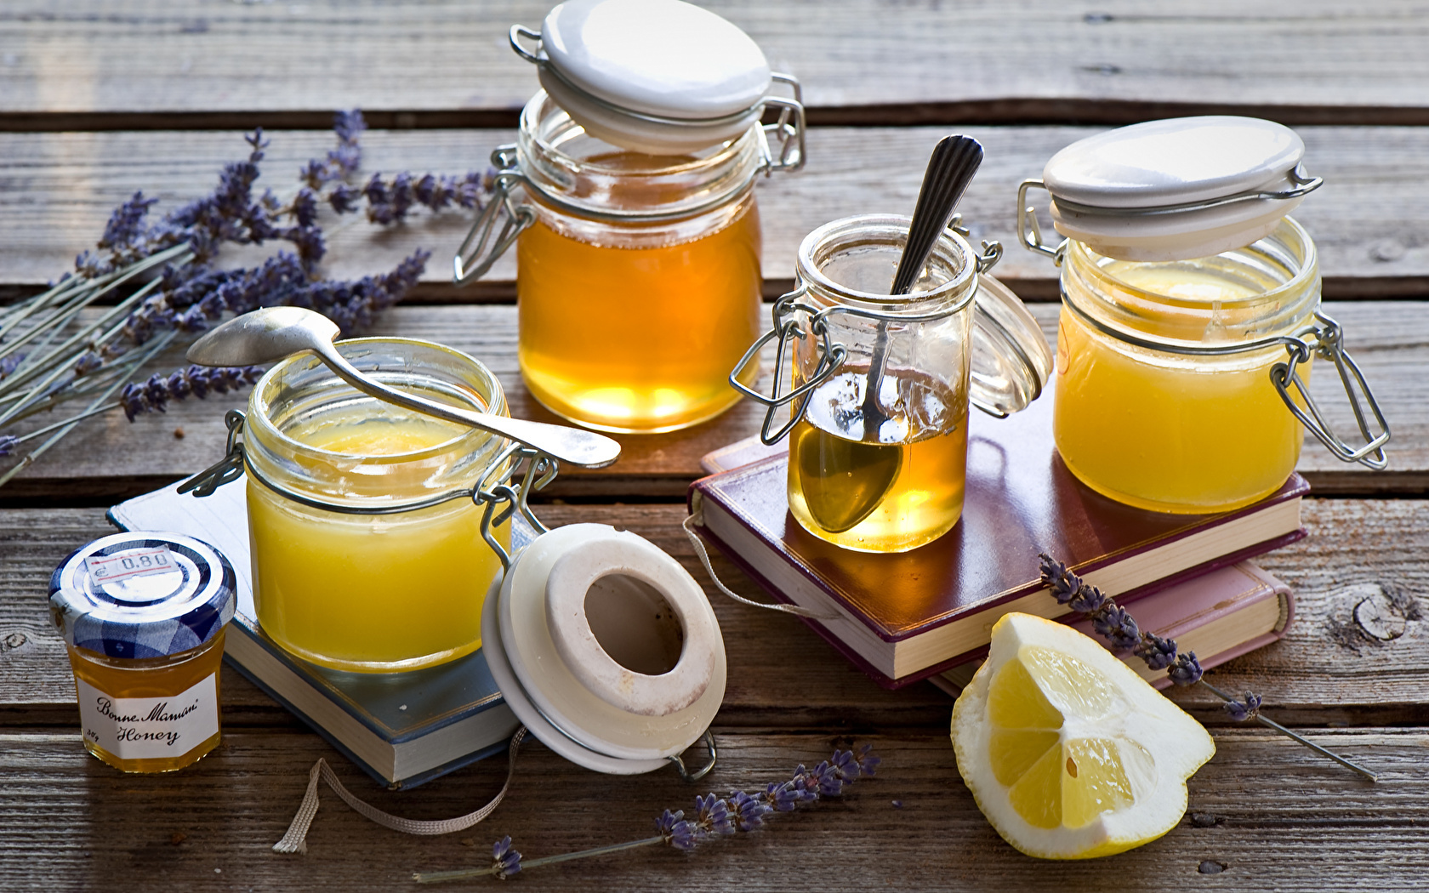
Аби сім’я здоровою була – вживайте те, що бджілка принесла.

